Slide 1
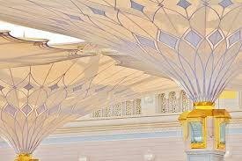
KHUTBAH MULTIMEDIA JAKIM
ZIARAH
PERKUKUH UKHUWAH
1Syawal 1439H/15 Jun 2018

Slide 2
KHUTBAH MULTIMEDIA JAKIM
الحمدُ للهِ ،

Slide 3
KHUTBAH MULTIMEDIA JAKIM
Syahadah;

Slide 4
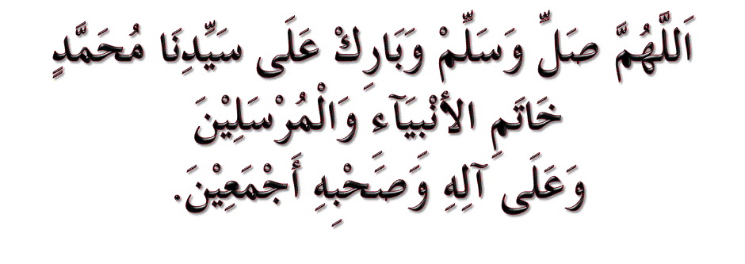
KHUTBAH MULTIMEDIA JAKIM
Selawat;

Slide 5
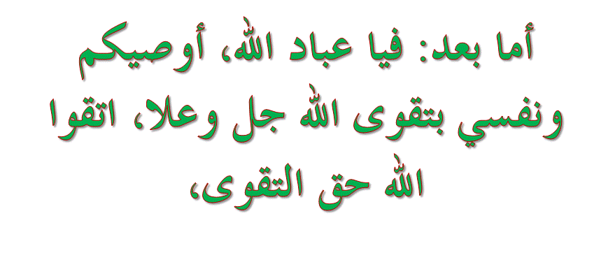
KHUTBAH MULTIMEDIA JAKIM
Seruan;

Slide 6
KHUTBAH MULTIMEDIA JAKIM

Slide 7
KHUTBAH MULTIMEDIA JAKIM
Pesanan Taqwa
Marilah sama-sama kita meningkatkan ketakwaan kepada Allah SWTdengan bersungguh-sungguh
Melaksanakan segala perintah-Nya dan meninggalkan segala larangan-Nya.
Mudah-mudahan kehidupan ini mendapat keberkatan di dunia dan di akhirat.

Slide 8
KHUTBAH MULTIMEDIA JAKIM
TajukKhutbah;
Ziarah
Perkukuhkan
Ukhuwah

Slide 9
KHUTBAH MULTIMEDIA JAKIM
ZIARAH- satu amalan yang dituntut dalam Islam dalam memenuhi hak-hak sesama manusia .
Menggalakkan kita agar sentiasa memperbaiki dan mempertingkatkan hubungan ukhuwwah

Slide 10
KHUTBAH MULTIMEDIA JAKIM
Maksudnya:
“Sebenarnya orang beriman itu bersaudara maka damaikanlah di antara dua saudara kamu itu; dan bertaqwalah kepada Allah agar kamu beroleh rahmat.”

Slide 11
KHUTBAH MULTIMEDIA JAKIM
ISLAM
agama yang menuntut kedamaian dan kemuliaan dalam kalangan manusia.
tidak boleh mengeji, menghina dan merendahkan sesama manusia walau apa bangsa dan agama sekalipun.
Mewajibkan umatnya menunjukkan akhlak dan keperibadian mulia kepada masyarakat bukan Islam.
menjelaskan bahawa manusia adalah makhluk yang dimuliakan dan diberi kelebihan berbanding pelbagai ciptaan lain

Slide 12
KHUTBAH MULTIMEDIA JAKIM
Firman Allah SWT dalam surah al-Isra’ ayat 70:
Maksudnya: “Dan sesungguhnya Kami telah memuliakan anak-anak Adam; dan Kami telah beri mereka menggunakan kenderaan di darat dan di laut; dan Kami berikan rezeki kepada mereka dari yang baik-baik serta Kami telah lebihkan mereka atas kebanyakan makhluk yang telah Kami ciptakan.”

Slide 13
KHUTBAH MULTIMEDIA JAKIM
sulan Syawal adalah masa yang paling sesuai untuk kita menghubungkan kembali sillaturahim
ambillah peluang bulan yang penuh berkat ini untuk mengeratkan kembali hubungan yang kian pudar
seseorang itu tidak dikira sempurna imannya sekiranya ia tidak menghubungkan silaturrahim
maksudnya Hadis :
“Dan sesiapa yang beriman kepada Allah dan hari akhirat, maka hendaklah dia menghubungkan silaturahim.”

Slide 14
KHUTBAH MULTIMEDIA JAKIM
Masyarakat
Cenderung mengambil peluang cuti bulan syawal untuk melancong menghabiskan masa di dalam rumah berbanding untuk keluar berziarah
Budaya ini perlu diubah kerana ia tidak menepati etika sambutan hari raya
Bagaimana kita dapat mengukuhkan ukhuwah jika tidak gemar berziarah

Slide 15
KHUTBAH MULTIMEDIA JAKIM
fenomena: kecanduan masyarakat terhadap media sosial
merencatkan objektif amalan ziarah untuk saling beramah mesra atau berbual bersama-sama keluarga tuan rumah
leka bersembang dalam media sosial dan mengemaskini status akaun sama
tindakan ini sedikit sebanyak mengganggu komunikasi di antara tuan rumah dan tetamu.
tidak mustahil luntur semangat ukhuwah dalam kalangan masyarakat Islam

Slide 16
KHUTBAH MULTIMEDIA JAKIM
Dalam kesibukan jangan melupakan tanggungjawab solat.
Maksud Hadis: Abdullah ibn Masud r.a pernah bertanya kepada Nabi SAW “Apakah amalan yang paling Allah sukai?” Baginda menjawab, “Solat tepat pada waktunya.”
melengah-lengahkan solat
apabila terperangkap dalam kesesakan lalu lintas atau mengejar masa untuk ziarah
disarankan agar singgahlah di mana-mana masjid atau surau yang berdekatan semasa dalam perjalanan
memastikan amalan mulia ziarah menziarahi ini diredhai dan diberkati.
Pastikan juga seluruh ahli keluarga mengambil berat tentang solat
menyuburkan rasa cinta mengunjungi rumah-rumah Allah SWT.

Slide 17
KHUTBAH MULTIMEDIA JAKIM
INTIPATI KHUTBAH
Amalan ziarah merupakan satu amalan yang dituntut dalam Islam dalam memenuhi hak-hak sesama manusia .
Media sosial perlu diatasi kerana ia boleh merencatkan objektif amalan ziarah
Solat merupakan amalan ibadah yang wajib dipelihara dan ditunaikan walau sesibuk mana pun kita.

Slide 18
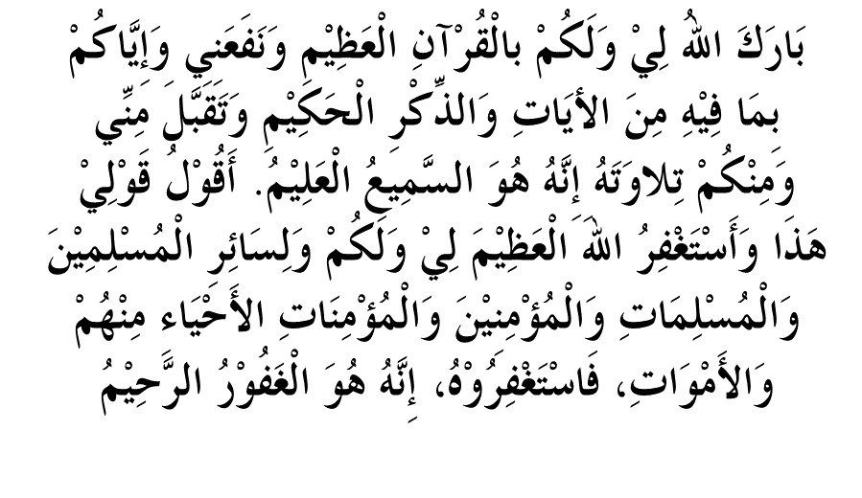
KHUTBAH MULTIMEDIA JAKIM

Slide 19
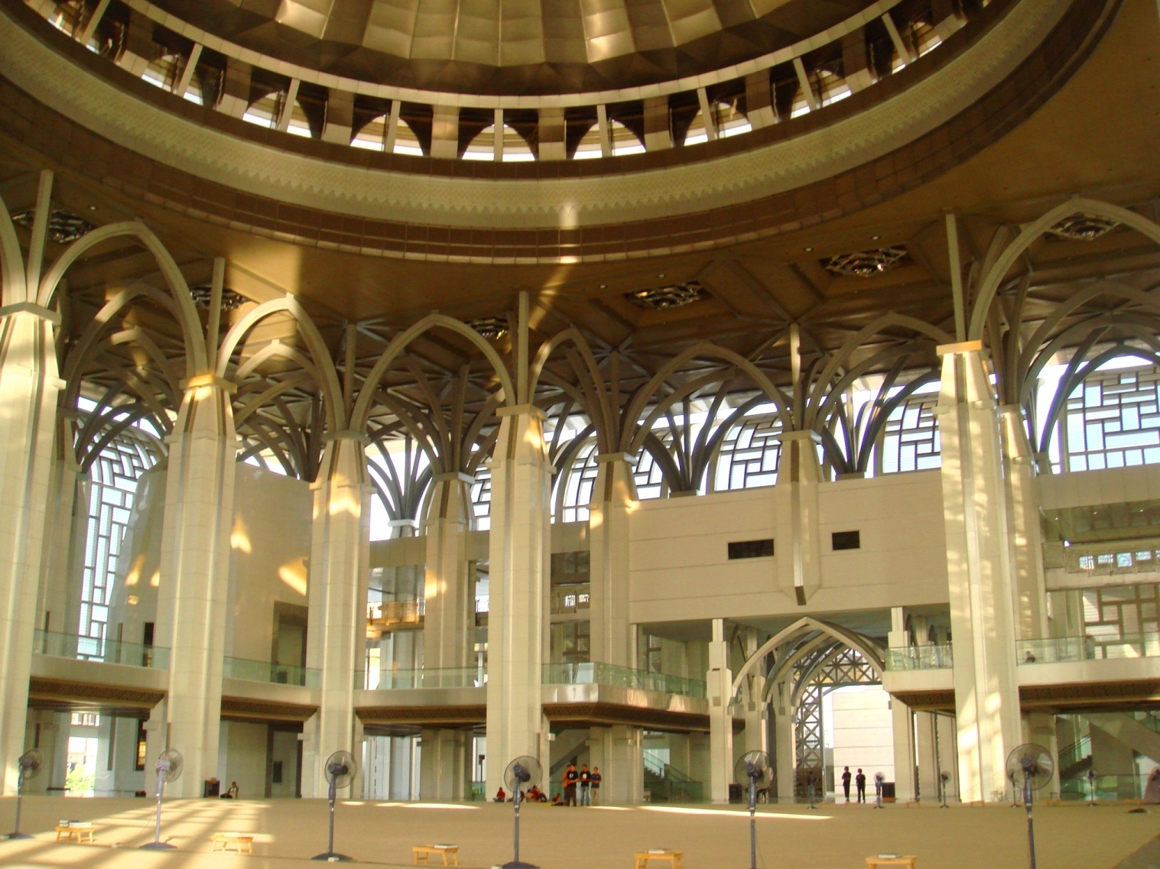

Slide 20
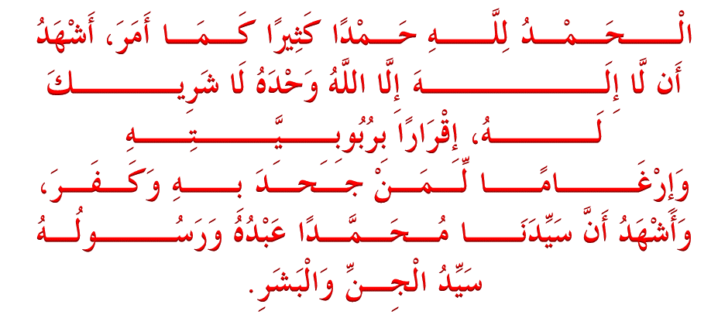
Aku bersaksi bahawa tiada tuhan yang disembah melainkan Allah yang Maha Esa dan tiada sekutu bagi-Nya. Aku juga bersaksi bahawa penghulu dan Nabi kami Muhammad SAW adalah hamba dan rasul-Nya penghulu segala jin dan manusia.

Slide 21
Ya Allah, berilah selawat, sejahtera dan berkat ke atas penghulu dan Nabi kami Muhammad SAW, kaum keluarga serta para sahabat baginda.

Slide 22
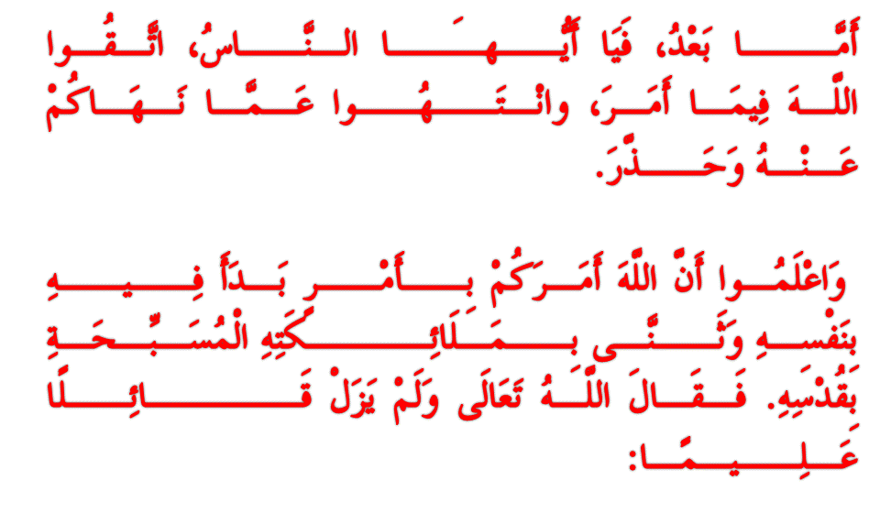

Slide 23
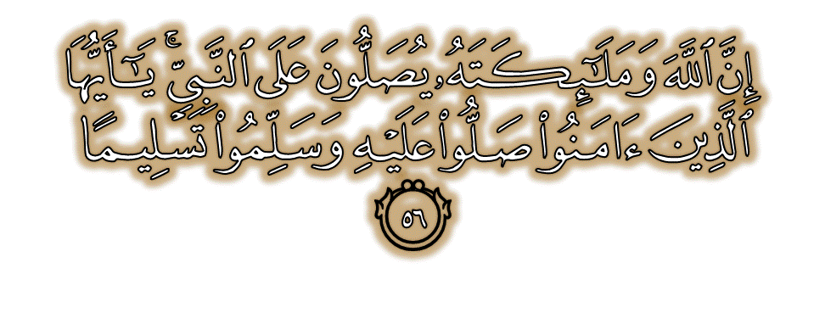

Slide 24
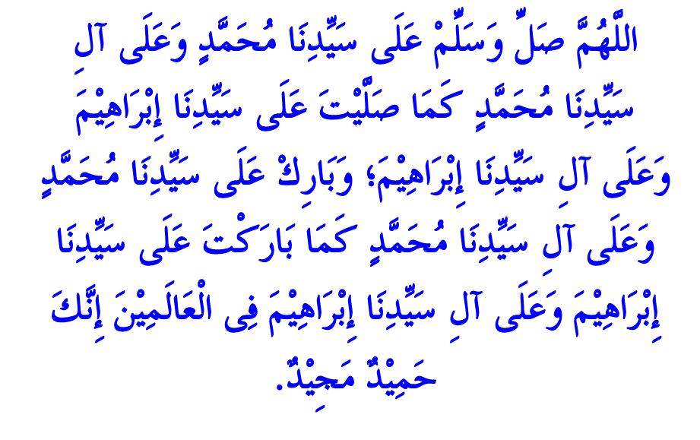

Slide 25
وَارْضَ اللّهُمَّ عَنِ الأَرْبَعَةِ الْخُلَفَاءِ الرَّاشِدِيْنَ سَادَاتِنَا أَبِى بَكْرٍ وَعُمَرَ وَعُثْمَانَ وَعَلِىٍّ بْنِ أَبِى طَالِبٍ، وَعَنْ أَزْوَاجِ نَبِيِّنَا الْمُطَهَّرَاتِ مِنَ الأَدْنَاسِ وَعَنْ أَهْلِ بَيْتِهِ وَقَرَابَتِهِ وَعَنْ سَائِرِ الصَّحَابَةِ الأَكْرَمِيْنَ وَالتَّابِعِيْنَ وَمَنْ تَبِعَهُمْ بِإِحْسَانٍ إِلَى يَوْمِ الدِّيْنِ. وَارْضَ عَنَّا بِرَحْمَتِكَ يَا أَرْحَمَ الرَّاحِمِيْنَ.
Ya Allah, kurniakanlah keredaan kepada empat orang khulafa ar-Rasyidin Saidina Abu Bakar, Umar, Usman dan Ali bin Abi Talib. Isteri-isteri Nabi yang suci, ahli keluarga, seluruh sahabat serta para tabiin. Juga, redhailah kami sekalian wahai Tuhan Yang Maha Penyayang.

Slide 26
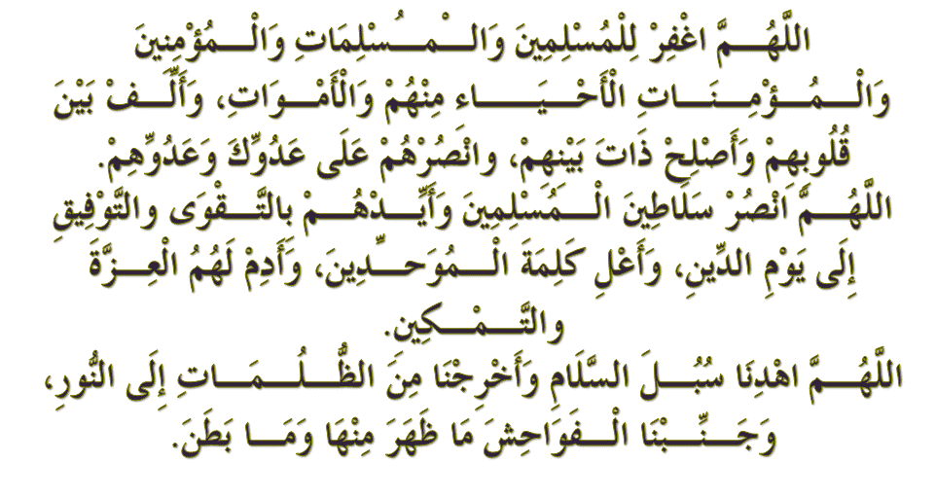

Slide 28
Ya Allah jadikanlah Malaysia dan seluruh negara umat Islam dalam keadaan aman, tenang dan makmur. Ya Allah selamatkan negara kami daripada golongan yang melakukan kerosakan, dan bersihkannya daripada golongan yang melampaui batasan dan perbaiki jalan kami dalam mentaati-Mu, Rasul-Mu dan mereka yang engkau perintah kami mentaatinya.

Slide 29
Ya Tuhan kami, janganlah engkau mengubah hati kami selepas Engkau memberi hidayah kepada kami dan kurniakanlah kami rahmat di sisiMu sesungguhnya Engkaulah Maha Pemberi

Slide 30
Ya Allah, Ya Tuhan kami, anugerahkanlah kami dengan kebaikan di dunia dan di akhirat, serta jauhilah kami daripada azab api neraka.

Slide 31
فَاذْكُرُوا اللهَ الْعَظِيْمَ يَذْكُرْكُمْ وَاشْكُرُوهُ عَلَى نِعَمِهِ يَزِدْكُمْ وَاسْأَلُوهُ مِنْ فَضْلِهِ يُعْطِكُمْ وَلَذِكْرُ اللهِ أَكْبَرُ، وَاللهُ يَعْلَمُ مَا تَصْنَعُونَ.

